Slide 1
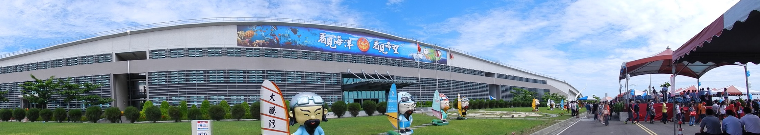

高雄市海巡之友會
115.04.25法治教育
報告人:講師胡健

Slide 2
報告順序:
壹、家有家法、國有國法。
貳、民法、刑法、行政法。
參、守法的重要性。
肆、結論。

Slide 3

壹、家有家法、國有國法
舉例：家暴屬少年法庭
學校校規
商港法屬特別法
國安法共碟等案

Slide 4
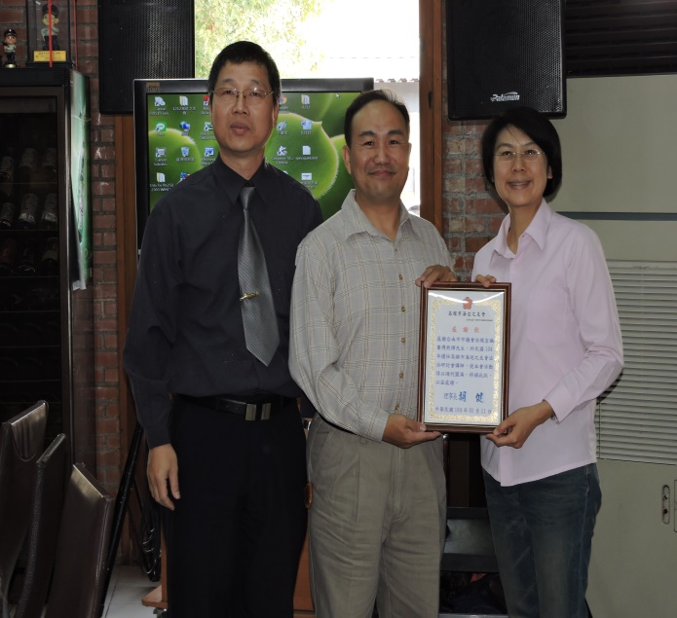
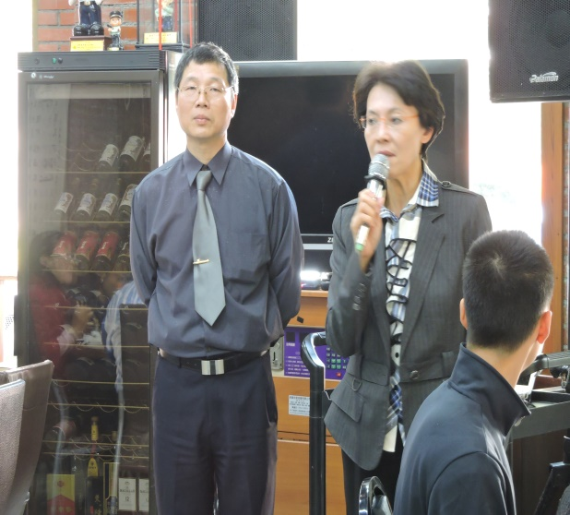
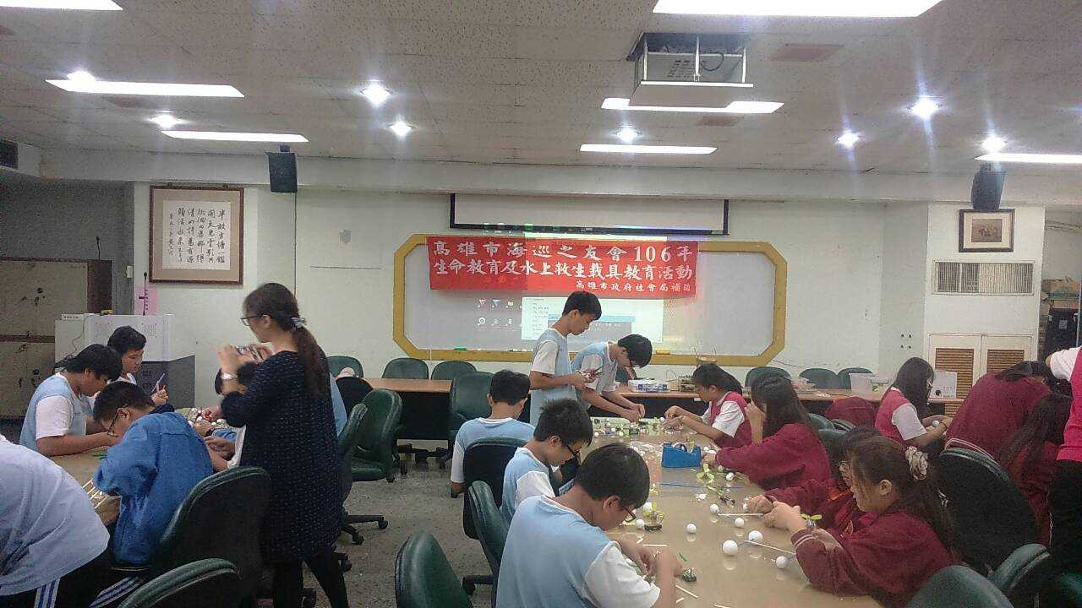
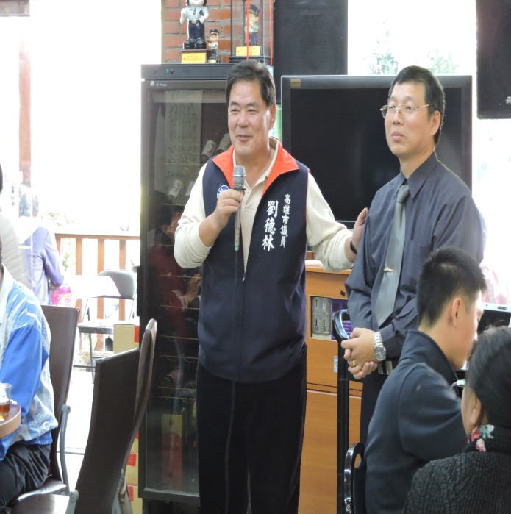
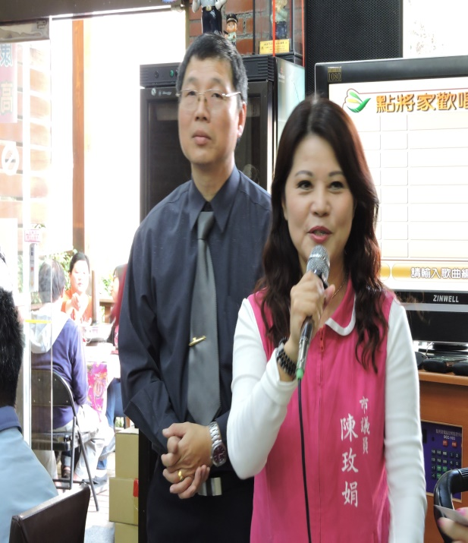

Slide 5
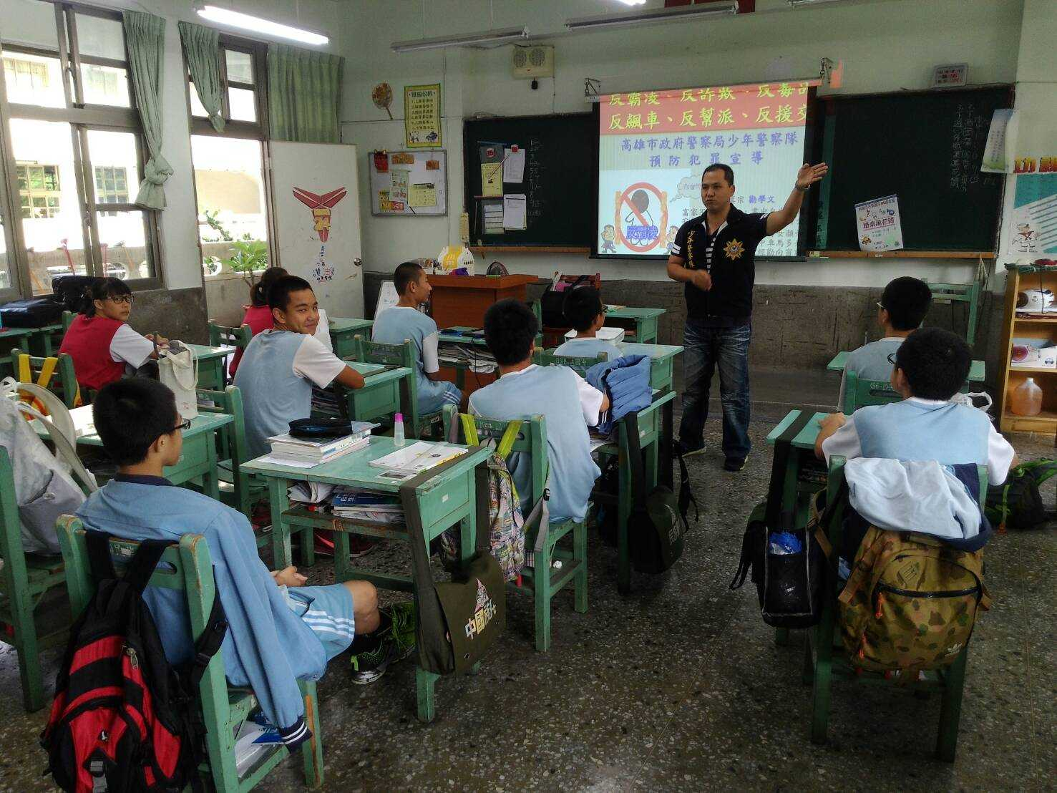

Slide 6
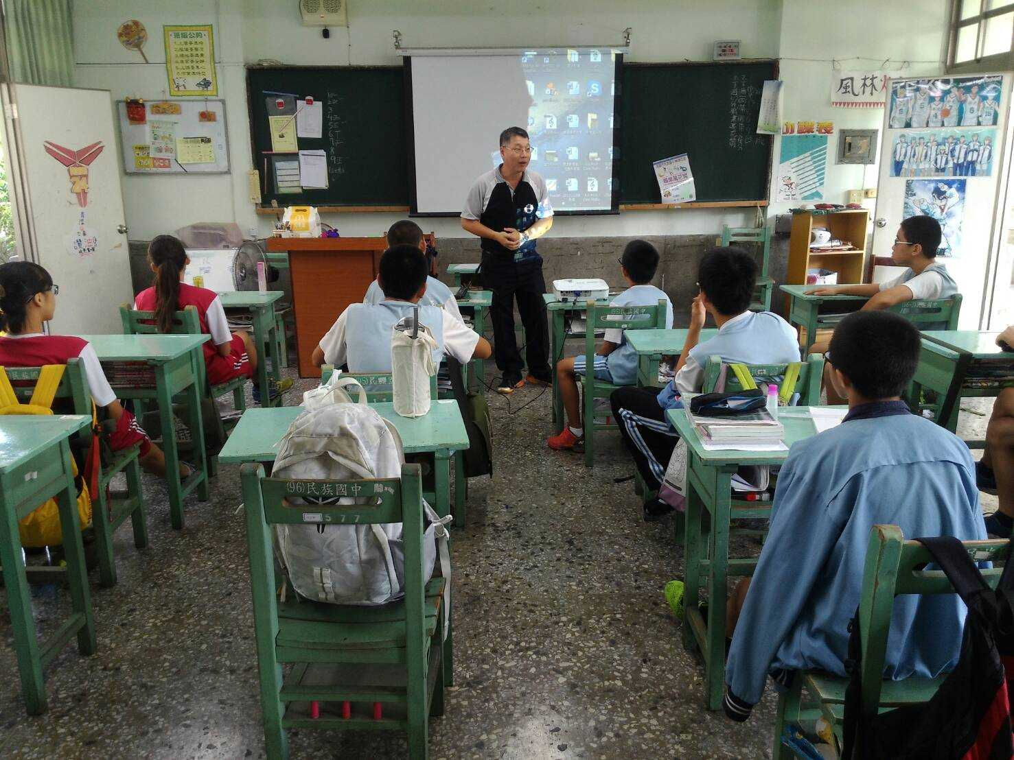

Slide 7
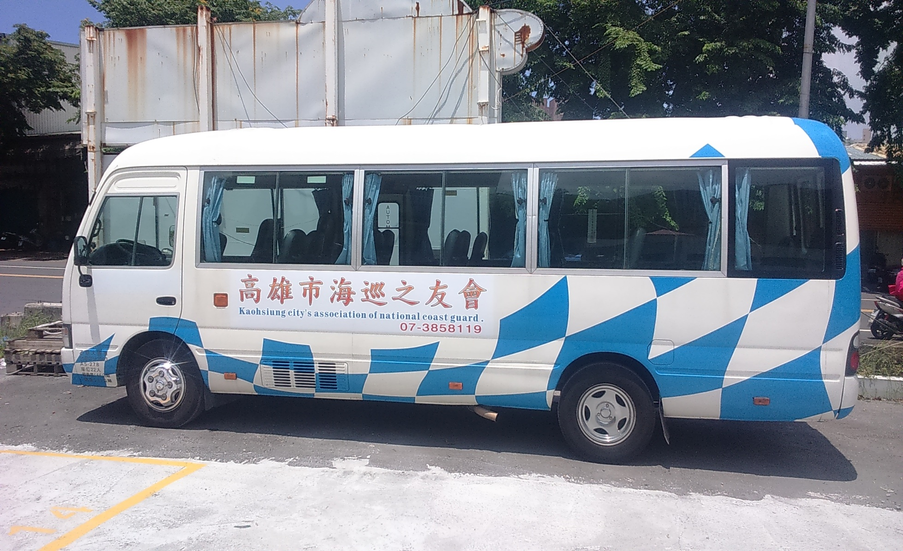

Slide 8
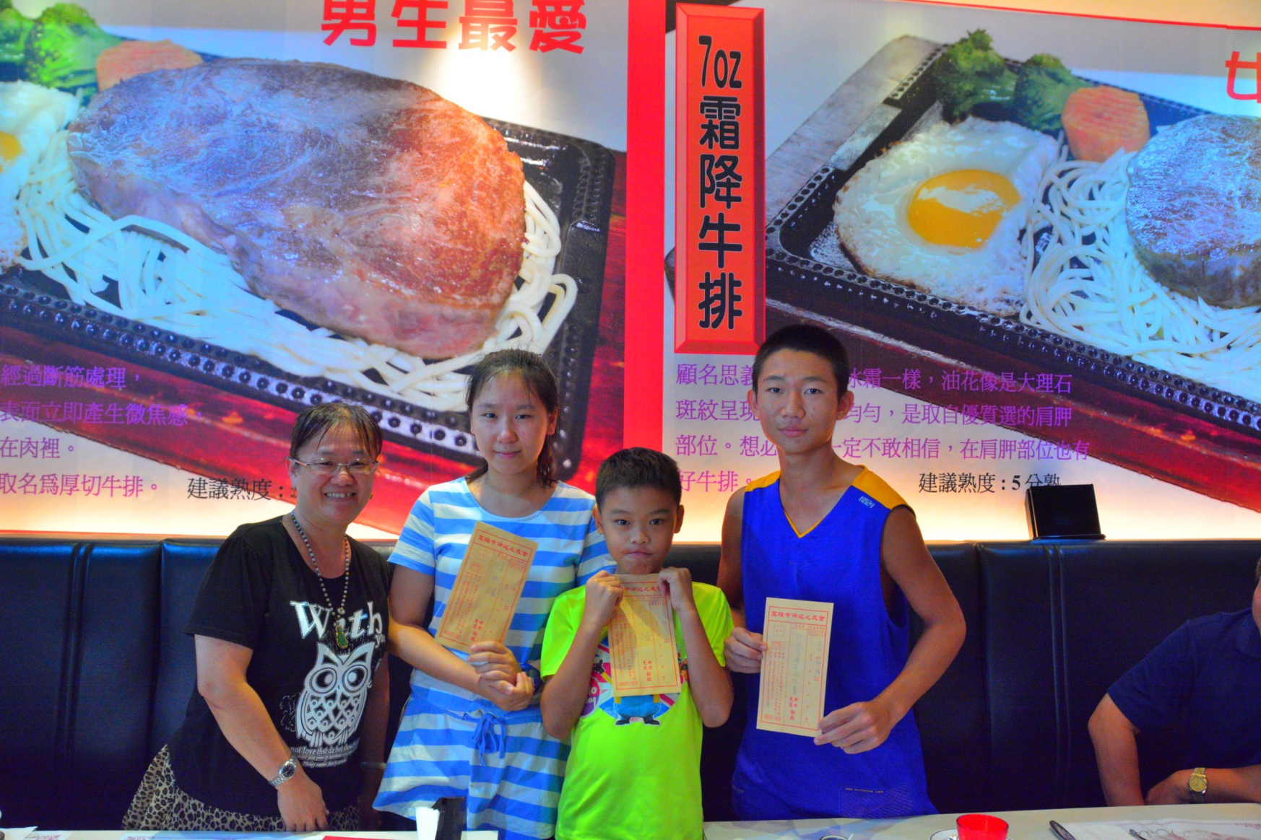

Slide 9
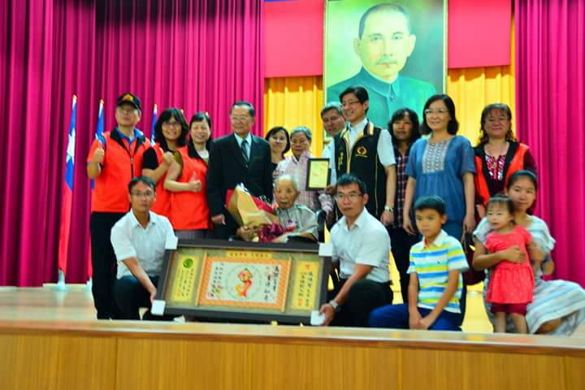

Slide 10
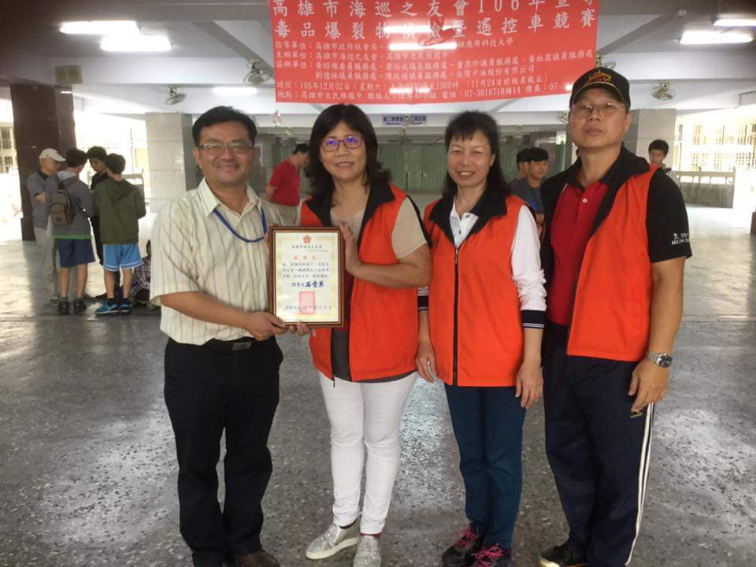

Slide 11
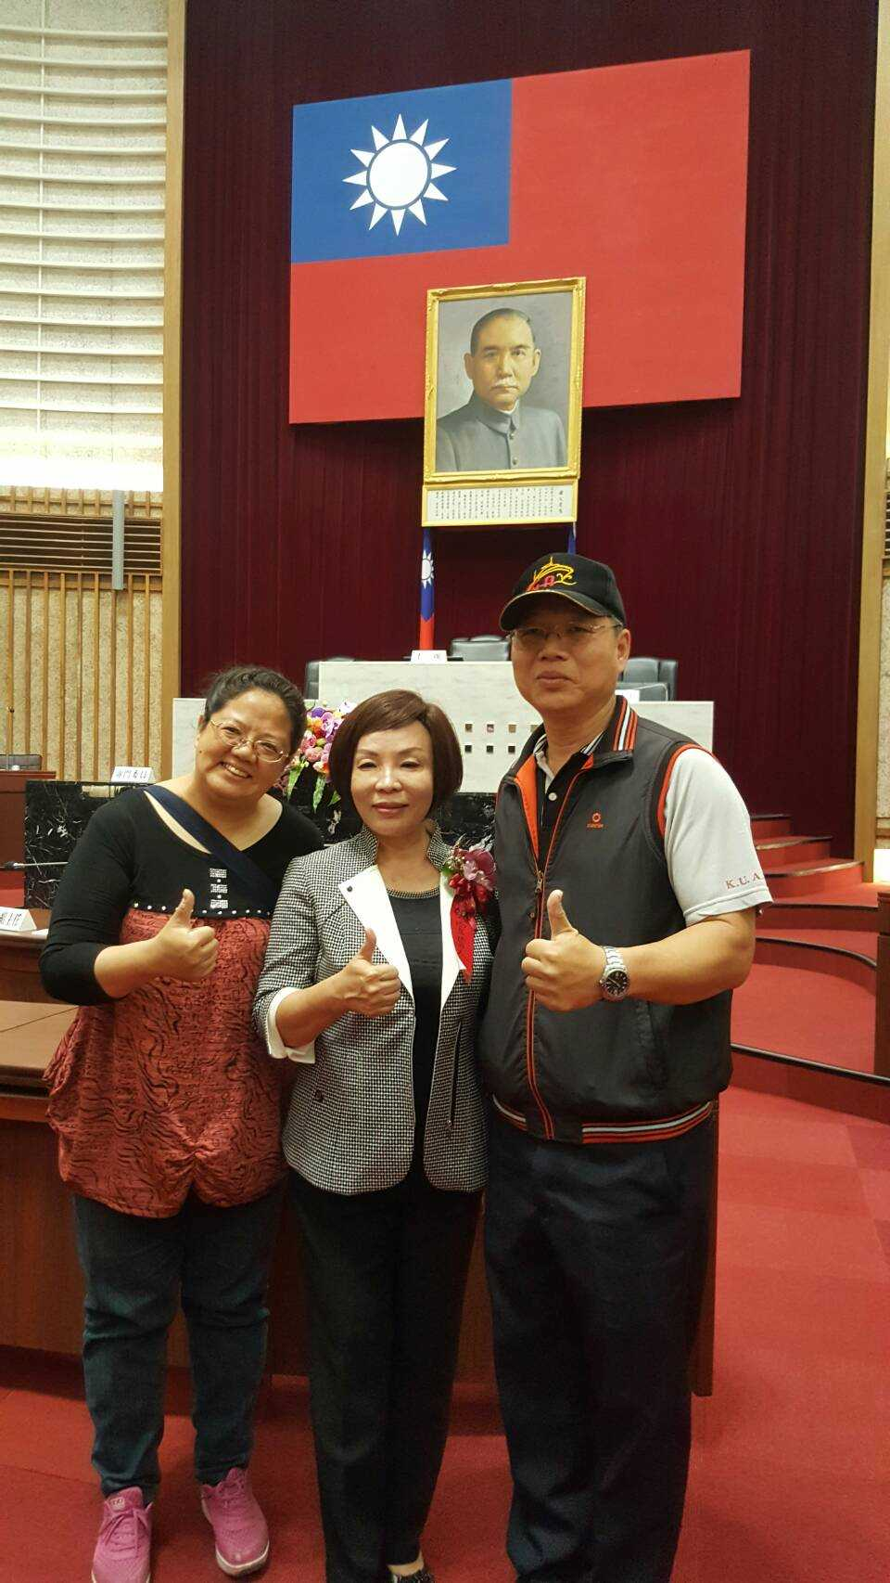

Slide 12
貳、民法、刑法、行政法
舉例：民法
金錢財物損害賠償
大樓積欠管理費
繼承房屋車輛等案

Slide 13
貳、民法、刑法、行政法
舉例：刑法
過失傷害致死等案
詐欺侵占背信等案
槍械毒品走私等案

Slide 14
貳、民法、刑法、行政法
舉例：行政法
大樓公安裁罰
道路交通行車罰單
逃漏稅不動產等案

Slide 15
參、守法的重要性
舉例：上下課、上課發言
上下車、前有幹道
頒獎有獎徵答活動
學習履歷（前科）

Slide 16
肆、結論
命好不如習慣好
學習法治的習慣
電視新聞報章雜誌
終生受用無窮。

Slide 17


